Slide 1
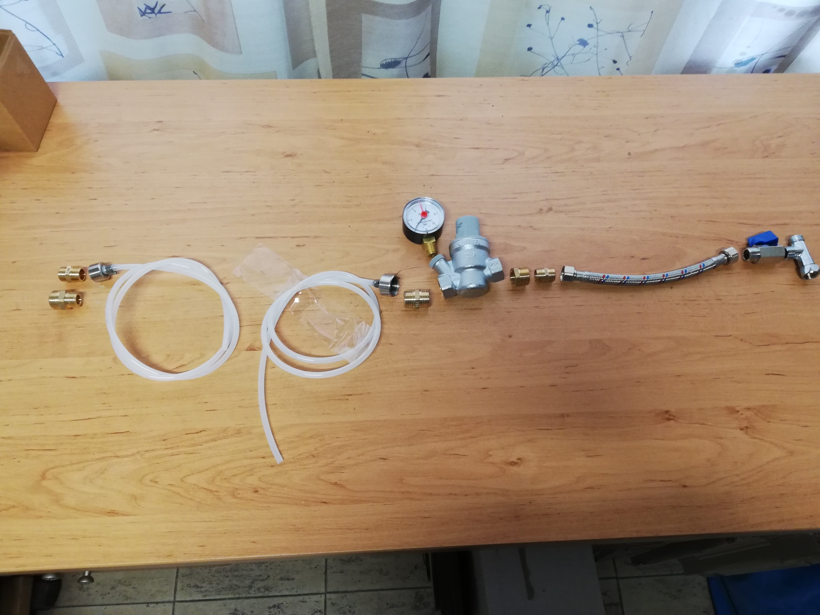
Regulátor s manometrem není součástí dodávky připojení
Kulový ventil na omezení průtoku G3/8
Tlaková hadička výstup filtru
Matice G1/2
Vsuvka G3/8
Redukční vsuvka G1/2 na G3/8
Vsuvka G3/8
Flexi hadička 50cm 2xG3/8
Matice G3/8
Vsuvka G1/2
Tlaková hadička vstup do filtru
Vsuvka G3/8 na G1/2 redukční
Tkus, odklonění vody z rohového ventilu do filtru
Směr průtoku filtrem od rohového ventilu k baterii

